Slide 1
§1.3 半导体二极管
1.3.1 半导体二极管的结构及分类
构成：
PN 结 + 引线 + 管壳 = 二极管(Diode)
符号：
A
(anode)
C
(cathode)
硅二极管
按材料分
锗二极管
分类：
点接触型
按结构分
面接触型
平面型

Slide 2

(1) 点接触型二极管
PN结面积小，结电容小，用于检波和变频等高频电路。
正极
引线
N型锗片
负极
引线
外壳
触丝
点接触型

Slide 3
(2) 面接触型二极管
PN结面积大，用于工频大电流整流电路。
铝合金
小球
正极引线
PN结
N型锗
金锑
合金
负极引线
底座
面接触型

Slide 4

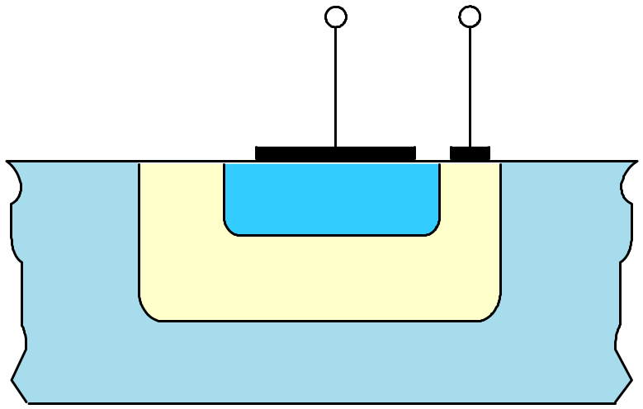
(3) 平面型二极管
往往用于集成电路制造艺中。PN 结面积可大可小，用于高频整流和开关电路中。
正极
引线
负极
引线
p
N
P型支持衬底
集成电路中平面型

Slide 5
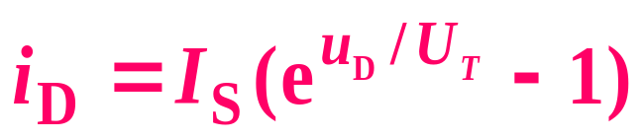
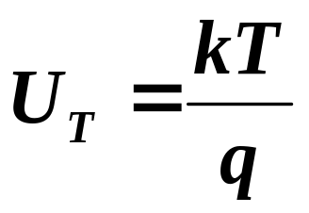
1.3.2 二极管的特性
玻尔兹曼常数
1)二极管的伏安方程
反向饱和电流
温度的
电压当量
电子电量
当 T = 300(27°C)：
U_{T} = 26 mV

Slide 6
2) 二极管的伏安特性
0 < U < U_{th}
i_{D} = 0
i_{D} /mA
U_{th} = 0.5 V
(硅管)
正向特性
0.1 V
(锗管)
U _{(BR)}
I_{S}
u_{D} /V
反向击穿
O
U_{th}
U > U_{th}
i_{D} 急剧上升
反向特性
死区
电压
U_{D(on)} = (0.6 ∼ 0.8) V
硅管 0.7 V
(0.1 ∼ 0.3) V
锗管 0.3 V
U_{(BR)} < U < 0
i_{D} = I_{S}
< 0.1 μA(硅)
几十 μA (锗)
U < U_{(BR)}
反向电流急剧增大
(反向击穿)
定性
——单向导电性

Slide 7
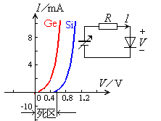
正向特性
当V＞0即处于正向特性区域。
正向区又分为两段：
当0＜V＜V_{th}时，正向电流为零，V_{th}称为死区电压或开启电压。
当V＞V_{th}时，开始出现正向电流，并按指数规律增长。
硅二极管的死区电压V_{th}=0.5 V左右，
锗二极管的死区电压V_{th}=0.1 V左右。

Slide 8
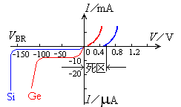
反向特性
当V＜0时，即处于反向特性区域。
反向区也分两个区域：
当V_{BR}＜V＜0时，反向电流很小，且基本不随反向电压的变化而变化，此时的反向电流也称反向饱和电流I_{S 。}
当V≥V_{BR}时，反向电流急剧增加，V_{BR}称为反向击穿电压 。

Slide 9
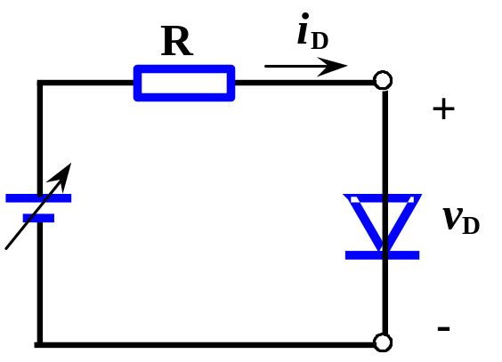
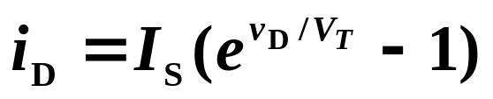

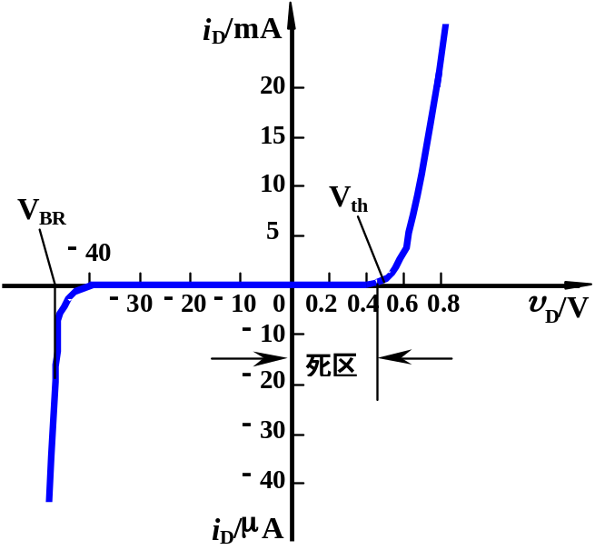
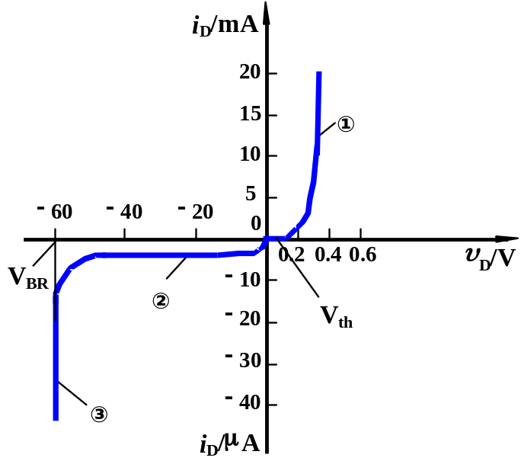
3）硅、锗二极管的伏安特性曲线
正向特性
反向特性
反向击穿特性
硅二极管2CP10的V-I 特性
锗二极管2AP15的V-I 特性

Slide 10
4) 二极管的温度特性：
二极管的特性对温度很敏感, 温度升高, 正向特性曲线向左移, 反向特性曲线向下移。
其规律是：在室温附近, 在同一电流下, 温度每升高１℃, 正向压降减小２～２.５ｍV；温度每升高１０℃, 反向电流约增大 1 倍。

Slide 11
1.3.3 二极管的参数
(1) 最大整流电流Ｉ_{Ｆ}。它是二极管允许通过的最大正向平均电流。工作时应使平均工作电流小于Ｉ_{Ｆ}, 如超过Ｉ_{Ｆ}, 二极管将过热而烧毁。此值取决于ＰＮ结的面积、材料和散热情况。
(2) 最大反向工作电压Ｕ_{Ｒ}。这是二极管允许的最大工作电压。当反向电压超过此值时, 二极管可能被击穿。为了留有余地, 通常取击穿电压的一半作为Ｕ_{Ｒ}。 

Slide 12
(3) 反向电流Ｉ_{Ｒ}。指二极管未击穿时的反向电流值。此值越小, 二极管的单向导电性越好。由于反向电流是由少数载流子形成, 所以Ｉ_{Ｒ}值受温度的影响很大。

(4) 最高工作频率ｆ_{Ｍ}。ｆ_{Ｍ}的值主要取决于ＰＮ结结电容的大小, 结电容越大, 则二极管允许的最高工作频率越低。

Slide 13
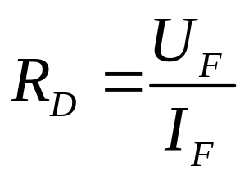
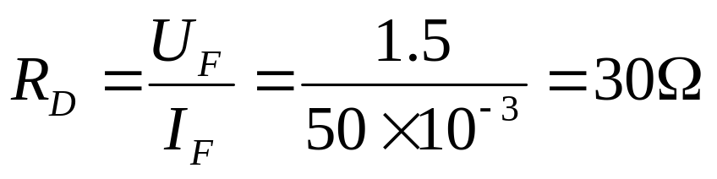
(5) 二极管的直流电阻Ｒ_{Ｄ}。加到二极管两端的直流电压与流过二极管的电流之比, 称为二极管的直流电阻Ｒ_{Ｄ}, 即

此值可由二极管特性曲线求出, 如图示。工作点电压为Ｕ_{Ｆ}＝１.５V, 电流Ｉ_{Ｆ}＝５０ｍΑ, 则

Slide 14
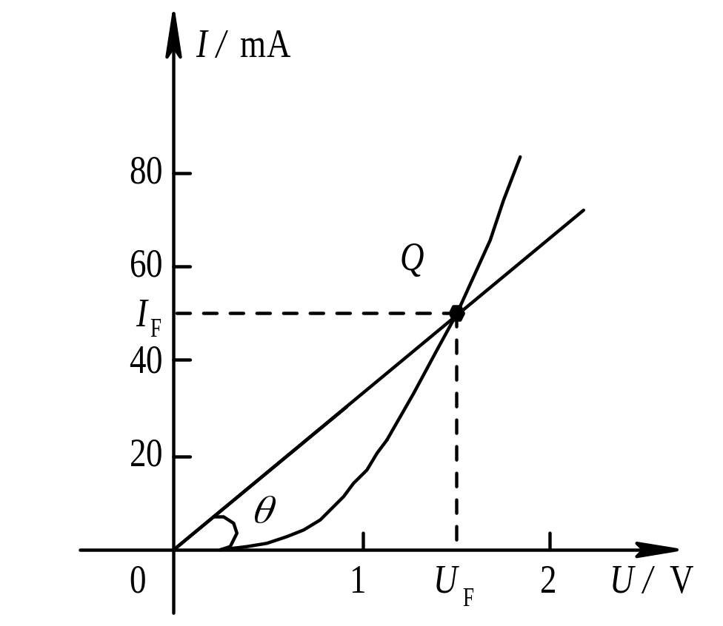
图 求直流电阻

Slide 15
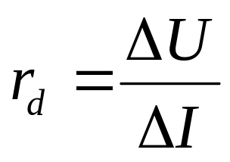
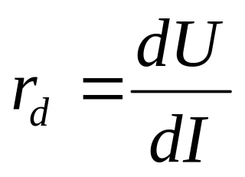
(6) 二极管的交流电阻ｒ_{ｄ}。在二极管工作点附近, 电压的微变值ΔＵ与相应的微变电流值ΔＩ之比, 称为该点的交流电阻ｒ_{ｄ}, 即
从其几何意义上讲, 当ΔＵ→０时

Slide 16
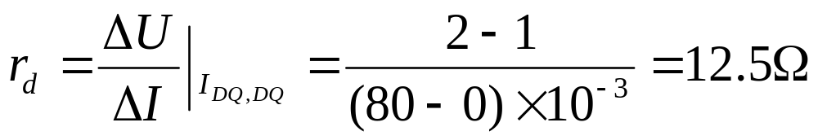
ｒ_{ｄ}就是工作点Ｑ处的切线斜率倒数。显然, ｒ也是非线性的, 即工作电流越大, ｒ_{ｄ}越小。交流电阻ｒ_{ｄ}也可从特性曲线上求出, 如图１ - １５所示。过Ｑ点作切线, 在切线上任取两点Ａ、 Ｂ, 查出这两点间的ΔＵ和ΔＩ, 则得

Slide 17
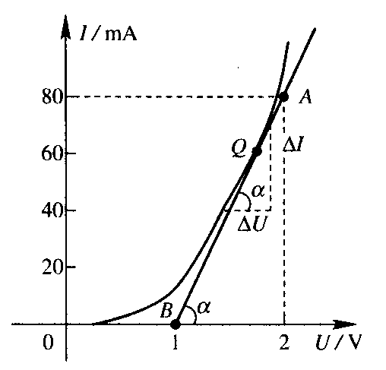
图1-15 求交流电阻

Slide 18
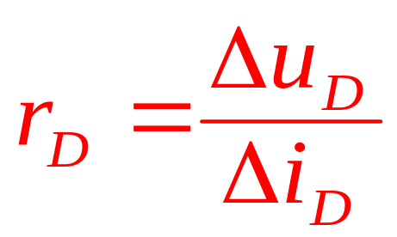
4. 微变电阻 r_{D}
i_{D}
r_{D} 是二极管特性曲线上工作点Q 附近电压的变化与电流的变化之比：
Q
I_{D}
Δi_{D}
Δu_{D}
u_{D}
U_{D}
显然，r_{D}是对Q附近的微小变化区域内的电阻。

Slide 19

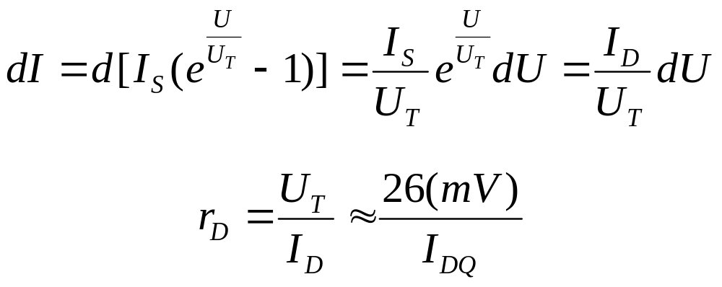
交流电阻r_{d}也可利用PN结的电流方程求出。
取I的微分可得:
即
式中, I_{DQ}为二极管工作点的电流,单位取mA。式(1- 5)的近似等式在室温条件下(T=300 K)成立。 
对同一工作点而言, 直流电阻R_{D}大于交流电阻r_{d}；对不同工作点而言,工作点愈高, R_{D}和r_{d}愈低。

Slide 20
部分国产半导体高频二极管参数表
参数
 | 最高反向工作电压 （峰值）V | 反向击穿电压 V | 正向电流 mA | 反向电流 μA | 最高工作频率 MHZ | 极间电容 Pf | 最大整流电流 mA
2AP1 | 20 | ≥40 | ≥2.5 | ≤250 | 150 | ≤1 | 16
2AP7 | 100 | ≥150 | ≥5.0 | ≤250 | 150 | ≤1 | 12
型号
部分国产半导体整流二极管参数表
 | 最大整流 电流 A | 最高反向工作电压 （峰值）V | 最高工作电压下的反向电流（125度） μA | 正向压降 （平均值） V | 最高工作频率 MHZ
2CZ52A | 0.1 | 25 | 1000 | ≤0.8 | 3
2CZ54D | 0.5 | 1400 | 1000 | ≤0.8 | 3
2CZ57F | 5 | 3000 | 1000 | ≤0.8 | 3
参数
型号

Slide 21
1.3.4 半导体二极管的等效模型
线性化：用线性电路的方法来处理，将非线性器件用恰当的元件进行等效，建立相应的模型。
（1）理想二极管模型：相当于一个理想开关，正
偏时二极管导通管压降为0V，反偏时电阻无穷大，电流为零。
特性
i_{D}
u_{D}
符号及
等效模型
S
S
正偏导通，u_{D} = 0；反偏截止， i_{D} = 0 U_{(BR)} = ∞

Slide 22
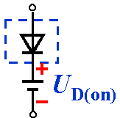
（2）理想二极管串联恒压降模型：
二极管导通后，其管压降认为是恒定的，且不随电流而变，典型值为0.7V。该模型提供了合理的近似，用途广泛。
注意：二极管电流近似等于或大于1mA正确。
i_{D}
u_{D}
U_{D(on)}
0.7 V (Si)
u_{D} = U_{D(on)}
0.3 V (Ge)

Slide 23
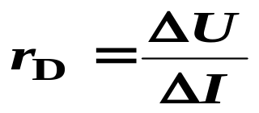


（3）折线模型：修正恒压降模型，认为二极管的管压降不是恒定的，而随二极管的电流增加而增加，模型中用一个电池和电阻 r_{D}来作进一步的近似。
i_{D}
电池的电压选定为二极管的门坎电压Vth，约为0.5V；
至于rD的值，可以这样来确定，即当二极管的导通电流为1mA时，管压降为0.7V，于是rD的值可计算如下：
斜率1/ r_{D}
ΔI
u_{D}
U_{D(on)}
ΔU
r_{D1}
由于二极管的分散性，Vth、rD的值不是固定的。
U_{D(on)}

Slide 24
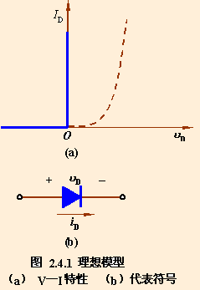
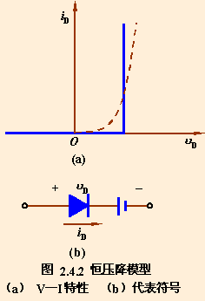
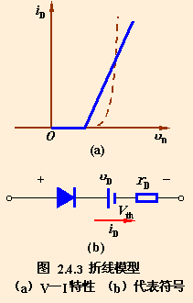
2. 恒压降模型
1. 理想模型
3. 折线模型

Slide 25
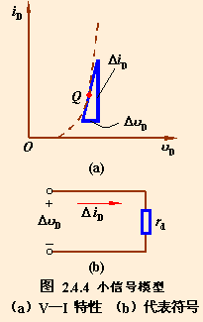
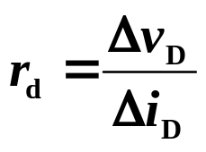
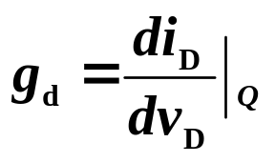
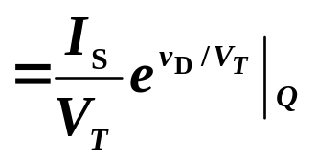
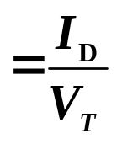
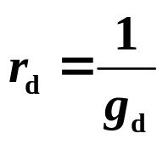
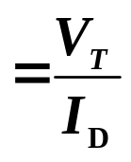
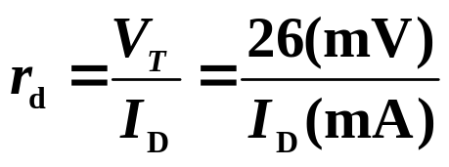
(4) 小信号模型
二极管工作在正向特性的某一小范围内时，其正向特性可以等效成一个微变电阻。
即
根据
得Q点处的微变电导
则
常温下（T=300K）

Slide 26
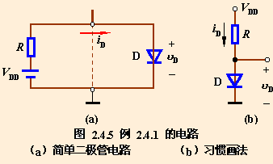



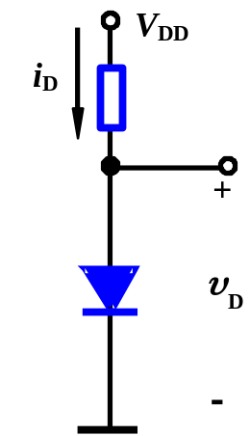
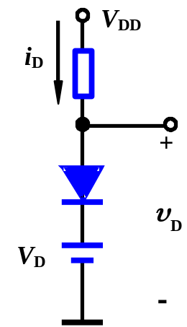
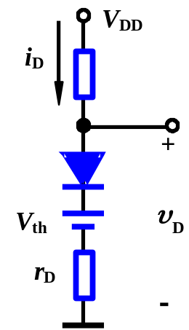



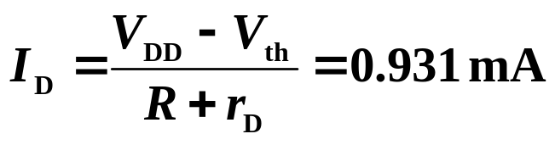

应用举例
1. 二极管的静态工作情况分析
（1）V_{DD}=10V 时
（R=10kΩ）
理想模型
恒压模型
（硅二极管典型值）
折线模型
（硅二极管典型值）
设
（2）V_{DD}=1V 时
（自看）

Slide 27
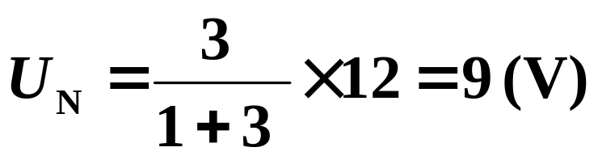
第1章 半导体二极管
2. 试求电路中电流 I₁、I₂、I_{O}和输出电压U_{O}的值。
I₁
I_{O}
解：假设二极管断开
P
N
U_{P} = 15V
R
I₂
R_{L}
15V
1kΩ
U_{O}
V_{DD1}
3kΩ
V_{DD2}
12V
U_{P} > U_{N}
二极管导通
等效为0.7 V 的恒压源
U_{O}= V_{DD1} − U_{D(on)}= 15 − 0.7 = 14.3 (V)
I_{O}= U_{O} / R_{L}= 14.3 / 3 = 4.8 (mA)
I₂ = (U_{O} − V_{DD2}) / R = (14.3 − 12) / 1 = 2.3 (mA)
I₁= I_{O} + I₂= 4.8 + 2.3 = 7.1 (mA)

Slide 28
第1章 半导体二极管
3. 二极管构成“门”电路，设V₁、V₂均为理想
二极管，当输入电压U_{A}、U_{B}为低电压0V和高电压
5V的不同组合时，求输出电压U_{O}的值。
A
V₁
输入电压 |  | 理想二极管 |  | 输出 电压
U_{A} | U_{B} | V₁ | V₂
B
V₂
Y
R
3kΩ
正偏
导通
正偏
导通
U_{A}
U_{B}
0V
0V
0V
V_{DD}
U_{O}
正偏
导通
反偏
截止
12V
0V
5V
0V
反偏
截止
正偏
导通
5V
0V
0V
正偏
导通
正偏
导通
5V
5V
5V

Slide 29
第1章 半导体二极管
4. 画出硅二极管构成的桥式整流电路在
u_{i} =15 sinωt (V)作用下输出 u_{O}的波形。
(按理想模型)
u_{i} / V
V₁
V₃
u_{i}
A
u_{O}
15
B
R_{L}
V₂
V₄
O
t
S₁
S₃
u_{O}/ V
u_{i}
A
u_{O}
15
B
S₂
S₄
O
t
S₁
S₃
u_{i}
A
u_{O}
B
S₂
S₄

Slide 30
第1章 半导体二极管
5. u_{i} = 2 sin ωt (V), 分析二极管的限幅作用。
R
u_{i} 较小，宜采用恒压降模型
u_{i}
u_{i} < 0.7V
V₁
V₂
u_{O}
V₁、V₂均截止
u_{O}＝ u_{i}
u_{i} ≥ 0.7V
u_{i} / V
u_{O}＝ 0.7V
V₂导通V_{１}截止
2
u_{i} < − 0.7V
O
t
V₁导通V₂截止
u_{O}＝− 0.7V
u_{O}/ V
思考题:
0.7
V₁、V₂支路各串联恒压源，
输出波形如何？
O
t
− 0.7

Slide 31
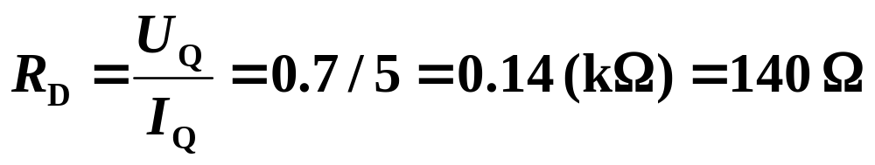
1.3.5 二极管电路的分析方法
1）二极管电路的直流图解分析
100 Ω
直流负载线
i_{D} / mA
R
i_{D}
N
斜率− 1/R
1.2V
u_{D}
12
V_{DD}
8
Q
I_{Q}
静态工作点
4
M
u_{D}= V_{DD} − i_{D}R
0
0.3
0.6
0.9
1.2
u_{D} / V
斜率1/R_{D}
U_{Q}
i_{D} = f (u_{D})
也可取 U_{Q} = 0.7V
I_{Q}= (V_{DD} − U_{Q}) / R = 5 (mA)
二极管直流电阻 R_{D}

Slide 32
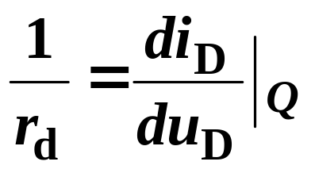
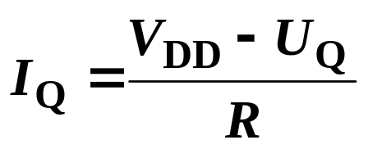
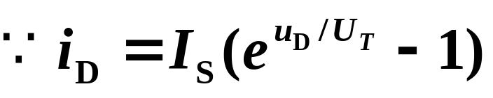
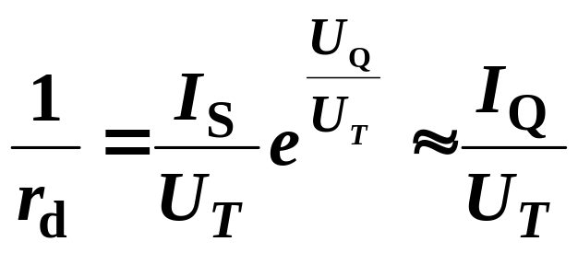
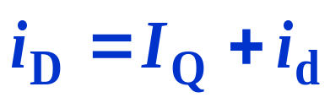

2）交流图解法
电路中含直流和小信号交流电源时,二极管中含交、直流成分
i_{D}
i_{D} / mA
C
i_{D} / mA
V_{DD}/ R
斜率1/r_{D}
R
i_{d}
u_{i}
u_{D}
I_{Q}
Q
V_{DD}
u_{D} /V
ωt
O
U_{Q}
O
C 隔直流 通交流
V_{DD}
O
当 u_{i} 幅度较小时，
二极管伏安特性在
Q点附近近似为直线
当 u_{i} = 0 时
i_{D} = I_{Q}
U_{Q}= 0.7V (硅)，0.3V (锗)
u_{i}
ωt
设 u_{i} = sinωt
r_{d} = U_{T} / I_{Q}= 26 mV / I_{Q}

Slide 33

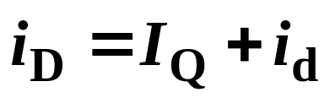
3）微变等效电路分析法
i_{d}
C
i_{D}
对于交流信号
电路可等效为
R
u_{i}
u_{D}
u_{i}
R
r_{d}
u_{d}
V_{DD}
例1.3.6 u_{i} = 5sinωt (mV)，V_{DD}= 4 V，R = 1 kΩ，求 i_{D}和u_{D}
[解]
1. 静态分析
令 u_{i} = 0, 取 U_{Q} ≈ 0.7 V
I_{Q}= (V_{DD}−U_{Q}) / R = 3.3 mA
2. 动态分析
r_{d} = 26 / I_{Q} = 26 / 3.3 ≈ 8 (Ω)
I_{dm}= U_{dm}/ r_{d}= 5 /8 ≈ 0.625 (mA),
i_{d} = 0.625 sinωt
3. 总电压、电流
= (0.7 + 0.005 sinωt ) V
= (3.3 + 0.625 sinωt ) mA

Slide 34
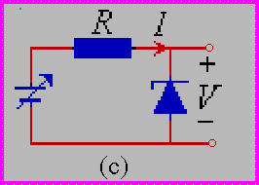
1.3.6 稳压二极管
稳压二极管是应用在反向击穿区的特殊硅二极管。
1）原理－利用PN结的反向击穿特性（雪崩击穿和齐纳击穿）
伏安特性
电路符号
应用电路
i_{Z} /mA
+
UZ
−U_{Z}
O
u_{Z}/V
− I_{Zmin}
ΔI_{Z}
− I_{Z}
− I_{Zmax}
ΔU_{Z}

Slide 35
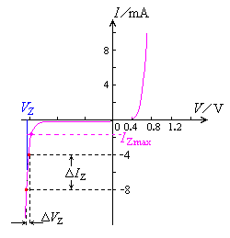
2）稳压二极管的参数
从稳压二极管的伏安特性曲线上可以确定稳压二极管的参数。
(1) 稳定电压V_{Z} ——
在规定的稳压管反向工作电流I_{Z}下，所对应的反向工作电压。
(2) 动态电阻r_{Z} ——
其概念与一般二极管的动态电阻相同，只不过稳压二极管的动态电阻是从它的反向特性上求取的。 r_{Z}愈小，反映稳压管的击穿特性愈陡。
r_{Z} =ΔV_{Z} /ΔI_{Z}

Slide 36
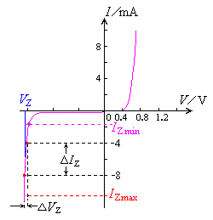
稳压管的最大功率损耗取决于PN结的面积和散热等条件。反向工作时PN结的功率损耗为 P_{Z}= V_{Z} I_{Z}，由 P_{ZM}和V_{Z}可以决定I_{Zmax}。
(3) 最大耗散功率 P_{ZM} ——
(4) 最大稳定工作电流
I_{Zmax} 和最小稳定工作
电流I_{Zmin} —————
稳压管的最大稳定工作电流取决于最大耗散功率，即P_{Zmax} =V_{Z}I_{Zmax} 。而I_{zmin}对应V_{Zmin}。 若I_{Z}＜I_{Zmin}则不能稳压。

Slide 37
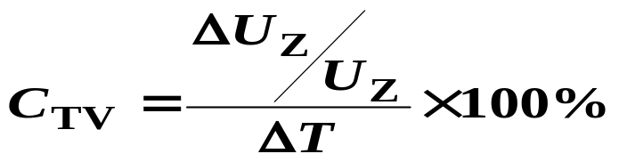
(5)稳定电压温度系数—温度的变化将使VZ改变
温度的变化将使VZ改变，在稳压管中：
  当⎢VZ⎢ ＞7 V时，VZ具有正温度系数，反向击穿是雪崩击穿。
  当⎢VZ⎢＜4 V时， VZ具有负温度系数，反向击穿是齐纳击穿。
  当4 V＜⎢VZ⎢ ＜7 V时，稳压管可以获得接近零的温度系数。这样的稳压二极管可以作为标准稳压管使用。

Slide 38
稳压二极管在工作时应反接，并串入一只电阻。
电阻的作用一是起限流作用，以保护稳压管；其次是当输入电压或负载电流变化时，通过该电阻上电压降的变化，取出误差信号以调节稳压管的工作电流，从而起到稳压作用。

Slide 39
3）几种稳压管的参数
参数 型号 | 稳定电压 V | 稳定电流 mA | 温度系数 %/度 | 动态电阻 Ω | 最大稳定电流 mA | 耗散功率 W
2CW14 | 6 —75 | 10 | 0.06 | ≤15 | 33 | 0.25
2CW20 | 13.5 – 17 | 5 | 0.095 | ≤50 | 15 | 0.25
2CW7C | 6.1-6.5 | 10 | 0.005 | ≤10 | 30 | 0.25
由表可以看出2CW7C的性能比较好。温度系数小。其结构如下：
正向二极管 稳压管
温度补尝

Slide 40


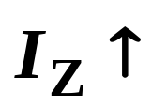

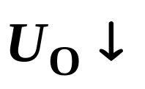

4）简单稳压电路的工作原理，R为限流电阻。
I_{R}
I_{L}
R
当U_{I} 波动时(R_{L}不变)
I_{Z}
U_{I}
U_{O}
→
→
→
R_{L}
反之亦然
I_{R} = I_{Z} + I_{L}
当 R_{L} 变化时（ U_{I} 不变）
U_{O}= U_{I} – I_{R} R
反之亦然

Slide 41




5）稳压二极管的应用举例
i
i_{L}
稳压管的技术参数:
R
u_{i}
R_{L}
u_{o}
D_{Z}
i_{Z}
要求当输入电压由正常值发生±20%波动时，负载电压基本不变。
负载电阻 。
求：电阻R和输入电压 u_{i} 的正常值。
解：令输入电压达到上限时，流过稳压管的电流为I_{zmax} 。
——方程1

Slide 42



i
i_{L}
令输入电压降到下限时，流过稳压管的电流为I_{zmin} 。
R
u_{i}
R_{L}
u_{o}
D_{Z}
i_{Z}
——方程2
联立方程1、2，可解得：

Slide 43



1.3.7 半导体二极管的测试
1) 半导体器件型号命名方法
国家标准对半导体器件型号的命名举例如下：

Slide 44
2) 半导体二极管的识别与检测
(1) 目测判别极性
触丝
半导体片

Slide 45
(2) 用万用表检测二极管
1. 用万用表指针式检测
红表笔是(表内)负极 , 黑表笔是(表内)正极
在 R×1k 挡进行测量，
测量时手不要接触引脚
一般硅管正向电阻为几千欧
锗管正向电阻为几百欧
∞
∞
∞
0
0
0
×1k
正反电阻相差不大为劣质管
正反电阻都是无穷大或零
则二极管内部断路或短路

Slide 46
1.3.8 半导体二极管的应用
二极管的运用基础, 就是二极管的单向导电特性。 在应用电路中, 关键是判断二极管的导通或截止。
二极管导通时一般用电压源Ｕ_{Ｄ}＝０.７V(硅管, 如是锗管用０.３V)代替, 或近似用短路线代替。
截止时, 一般将二极管断开, 即认为二极管反向电阻为无穷大。

Slide 47
1) 限幅电路
当输入信号电压在一定范围内变化时, 输出电压随输入电压相应变化； 而当输入电压超出该范围时, 输出电压保持不变, 这就是限幅电路。
限幅电路的作用是限制输入/输出信号幅度的大小。电路如下：
Ui
R
E
0
+
U1
-
t
+
UO
-
E
输出电压小于E+0.7V
UO
UI UI < E+0.7v
E+0.7v UI ≥ E+0.7v
UO =
E
0
t
把输出幅度限在电平E+0.7v内

Slide 48
R
Ui
+
U1
-
E
0
+
UO
-
t
E
输出电压小于E+0.7V
UI UI < E+0.7v
E +0.7v UI ≥ E+0.7v
UO
UO =
E
0
t
把输出幅度限在电平E+0.7v内
通常将输出电压U_{o}开始不变的电压值称为限幅电平,改变Ｅ值就可改变限幅电平。
  当输入电压高于限幅电平时, 输出电压保持不变的限幅称为上限幅；
  当输入电压低于限幅电平时, 输出电压保持不变的限幅称为下限幅。 

Slide 49


(1). 并联二极管上限幅电路
Ｅ＝０V, 限幅电平为０V。图（a）
u_{ｉ}＞０时二极管导通, u_{o}＝０V；
u_{i}＜０V, 二极管截止, u_{o}＝u_{ｉ}。

Slide 50

并联二极管上限幅电路
０＜Ｅ＜Um, 则限幅电平为＋Ｅ。图（b）
u_{ｉ}＜Ｅ, 二极管截止, uo＝uｉ；
uｉ＞Ｅ, 二极管导通, uo＝Ｅ。

Slide 51

并联二极管上限幅电路
－Ｕ_{m}＜Ｅ＜０, 则限幅电平为-E, 。 图（c）
uｉ＞ －Ｅ, 二极管导通, uo＝ －Ｅ；
uｉ＜ －Ｅ, 二极管截止, uo＝uｉ。

Slide 52

Ｅ＝０V, 限幅电平为０V。u_{ｉ}＞０时二极管导通, u_{o}＝０V； u_{i}＜０V, 二极管截止, u_{o}＝u_{ｉ}。图（a）
０＜Ｅ＜U_{m}, 则限幅电平为＋Ｅ。u_{ｉ}＜Ｅ, 二极管截止, u_{o}＝u_{ｉ}；u_{ｉ}＞Ｅ, 二极管导通, u_{o}＝Ｅ。图（b）
－Ｕ_{m}＜Ｅ＜０, 则限幅电平为-E, 。 图（c） 

Slide 53

（2） 并联下限幅电路
将并联上限幅电路中的二极管反接，将构成并联下限幅电路
并联上限幅电路
并联下限幅电路

Slide 54


（3） 串联下限幅电路
电路如图所示。因为二极管VD与负载电阻RL串联，故称为串联限幅电路。
a）电路图 b）波形图
图 二极管串联下限幅电路
设输入信号u_{i}为正弦波。则
u_{o}的波形如图（b）所示。

Slide 55

（4） 串联限幅电路

Slide 56


（5） 双向限幅电路
将两个二极管VD1和VD2反向并联在电路的输出端，即可构成双向限幅电路，如图所示。
设输入信号u_{i}为正弦波。则
u_{o}的波形如图（b）所示。
a）电路图 b）波形图
图 二极管双向限幅电路

Slide 57

2）二极管门电路
图 1 - 23 二极管“与”门电路

Slide 58
1.3.9 特种二极管
1）发光二极管 LED(Light Emitting Diode)
1. 符号和特性
符号
特性
i /mA
工作条件：正偏
一般工作电流几十mA，
导通电压1 ∼ 2V
O
u /V
2
2. 主要参数
电学参数：I _{FM} , U_{（BR）} , I_{R}
光学参数：峰值波长 λ_{P}，亮度 L，光通量 Φ
发光类型：
可见光：红、黄、绿
不可见光：红外光
显示类型： 普通LED ，
，点阵LED
七段LED

Slide 59
单个发光
二极管
七段显示发光二极管
材料和结构：发光二极管由砷化镓、磷化镓等半导体材料组成。由于电子空穴的复合产生发光能量。是一种电变成光的能量转换器件。
电路中常用做指示或显示及光信息传送。

Slide 60



Slide 61
发光二极管的主要特性
颜色 | 波长 （nm） | 基本材料 | 正向电压 （10mA时）V | 光强（10mA时，张角±45°）（mcd） | 光功率 （μW）
红外 | 900 | 砷化镓 | 1.3~1.5 |  | 100~500
红 | 655 | 磷砷化镓 | 1.6~1.8 | 0.4~1 | 1~2
鲜红 | 635 | 磷砷化镓 | 2.0~2.2 | 2~4 | 5~10
黄 | 583 | 磷砷化镓 | 2.0~2.2 | 1~3 | 3~8
绿 | 565 | 磷化镓 | 2.2~2.4 | 0.5~1 | 1.5~8

Slide 62
补充：选择二极管限流电阻
R
U_{I}
I_{V}
U_{V}
步骤：
1. 设定工作电压（如0.7 V; 2 V (LED); U_{Z}）
2. 确定工作电流（如1 mA; 10 mA; 5 mA）
3. 根据欧姆定律求电阻 R =（U_{I} − U_{V}）/ I_{V}
（R要选择标称值）

Slide 63
2）光敏二极管
半导体PN结共价键中的电子在光子的轰击下，很容易脱离共价键而成为自由电子（本征激发）。因此可以用PN结构成光敏二极管。
光敏二极管的反向电流与光照度成正比。用感光灵敏度来衡量。典型值为：0.1μA/Lx
符号
特性
1．符号和特性
i
暗电流
O
工作条件：反偏
u
E = 200 lx
E = 400 lx

Slide 64
2. 主要参数
电学参数：
暗电流，光电流，最高工作范围
光学参数：
光谱范围，灵敏度，峰值波长
3. 应用电路
+
-
UO
R

Slide 65

3）激光二极管
发射相干单色光的特殊发光二极管。
主要用于小功率光电设备，如光驱、激光打印头等。
4）红外二极管
发射红外线的特殊发光二极管。
主要用于光电开关、红外遥控、红外通讯等。
发光二极管的应用示例：
触敏屏

Slide 66

5） 光电耦合器件
图 1 - 26 光电耦合器件

Slide 67

6） 变容二极管
图 1 - 27 变容二极管符号

